Slide 1

Презентація уроку
з української мови
10 клас
Вчитель: Крупська Тамара Анатоліївна

Slide 2


Slide 3

РЕБУС

Slide 4
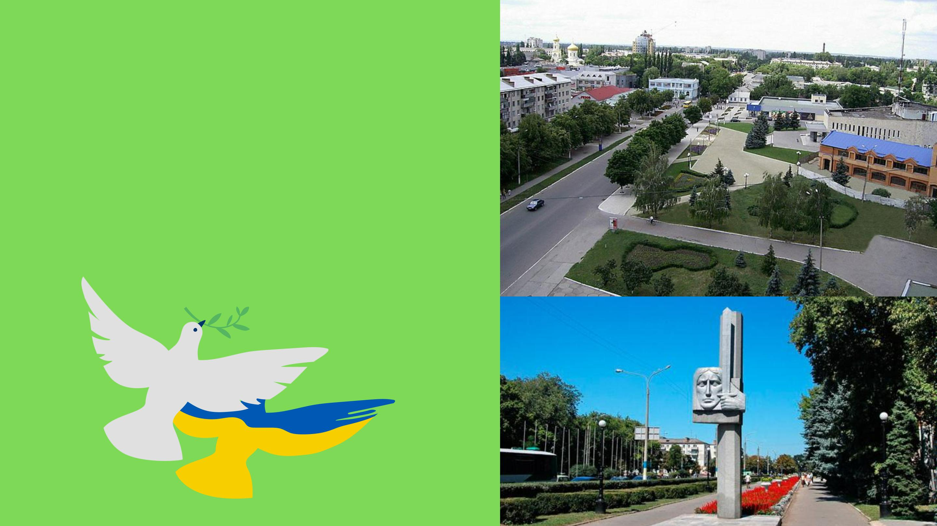
УЖИВАННЯ
ВЕЛИКОЇ
ЛІТЕРИ
УЖИВАННЯ
ВЕЛИКОЇ
ЛІТЕРИ

Slide 5

ЗНАЮ
ХОЧУ
ЗНАТИ
ДІЗНАВСЯ

Slide 6
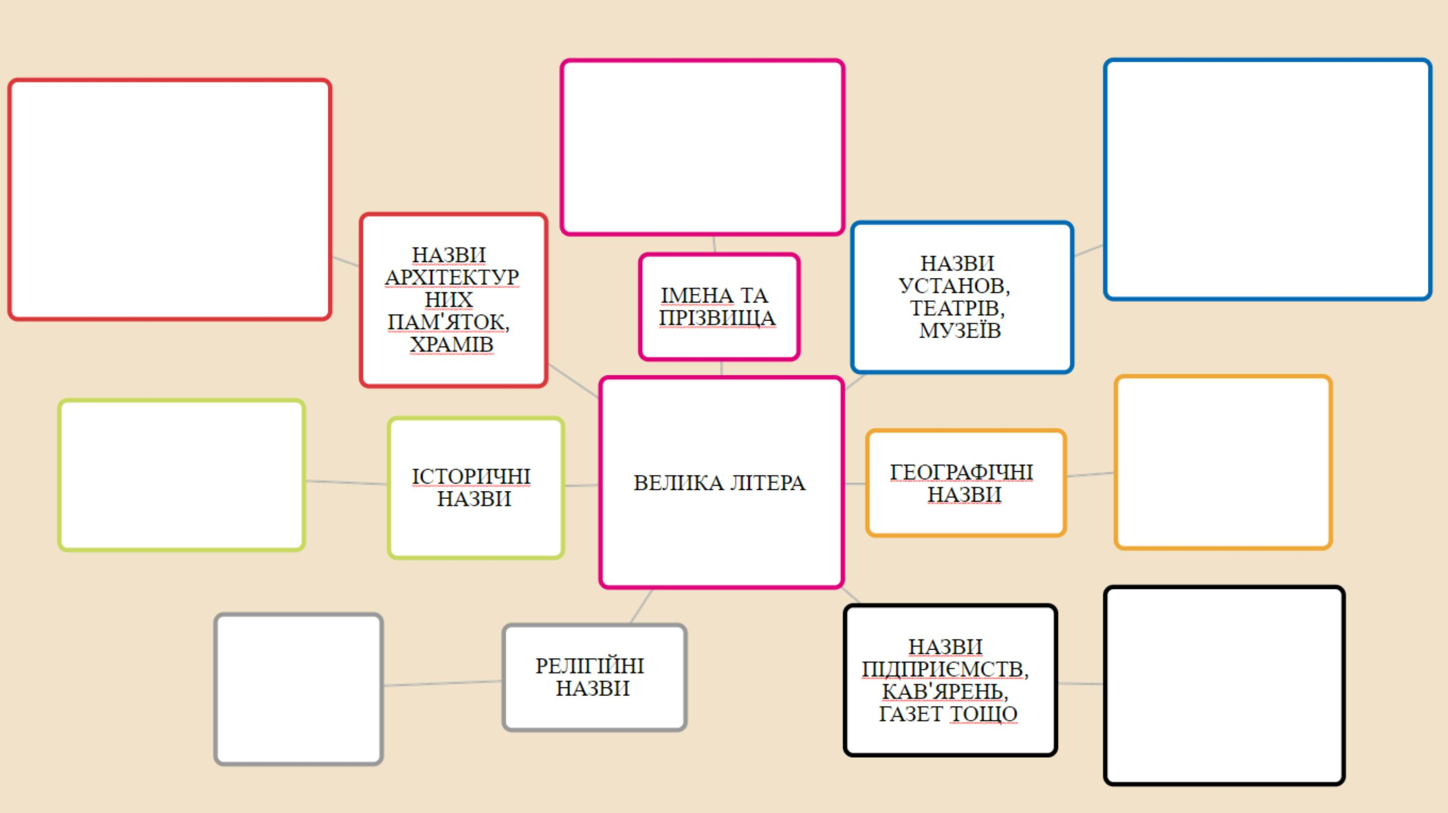

Slide 7


Slide 8
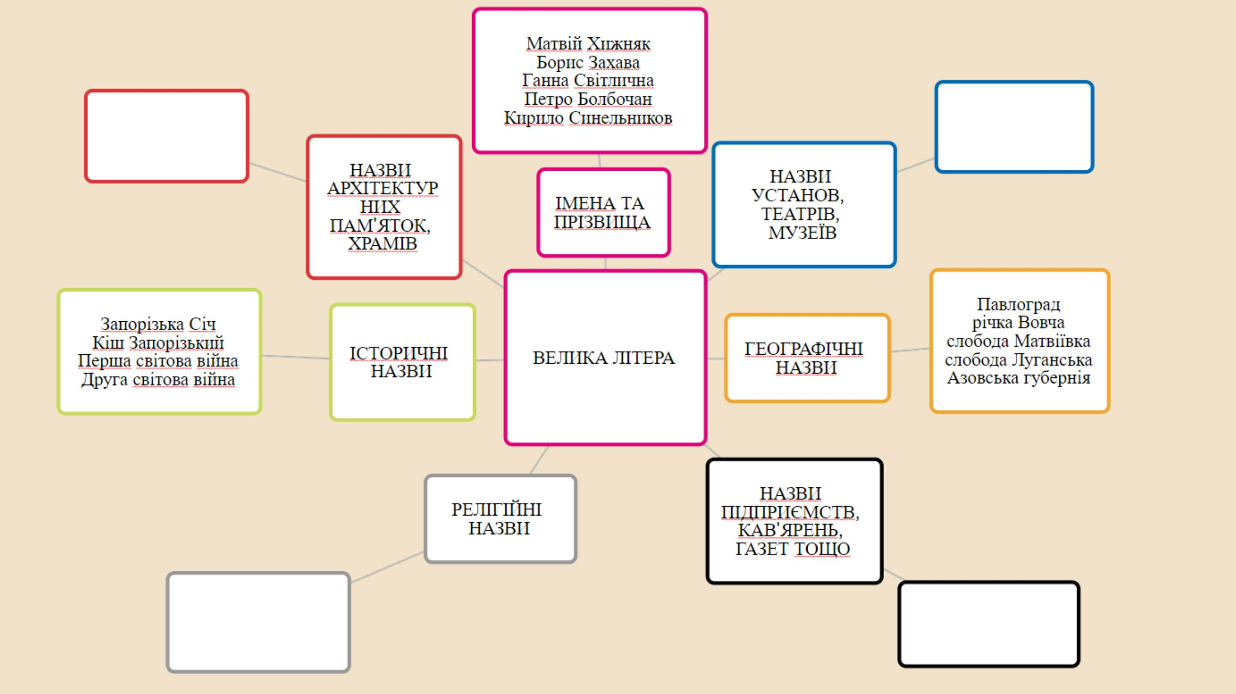

Slide 9


Slide 10
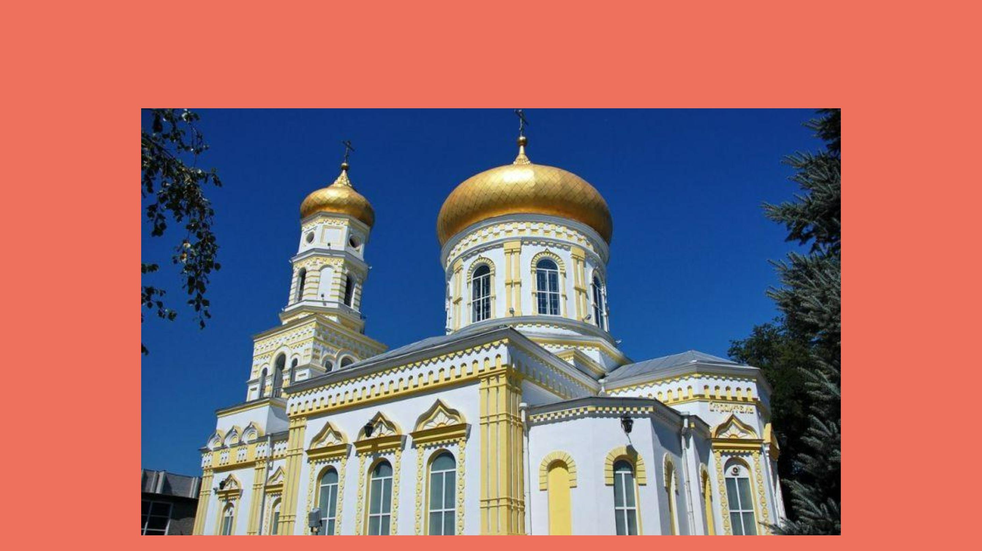
ГОЛОВНИЙ ХРАМ ПАВЛОГРАДСЬКОГО
БЛАГОЧИННЯ

Slide 11
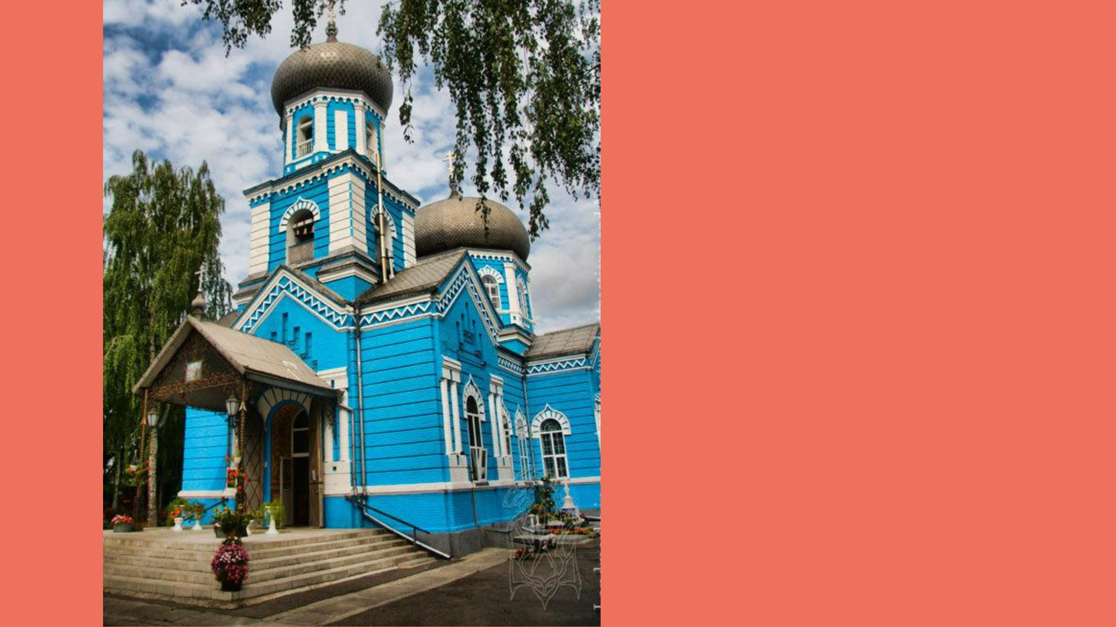
НАЙСТАРІША
ДУХОВНА ПАМ'ЯТК
МІСТА

Slide 12
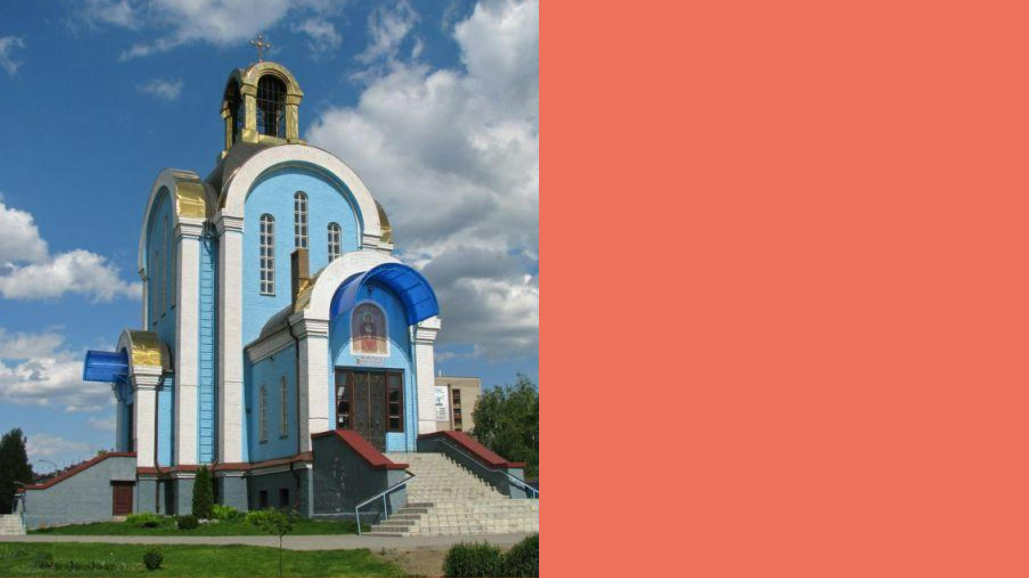
НАЙВИЩИЙ
СОБОР У
ПАВЛОГРАДІ

Slide 13
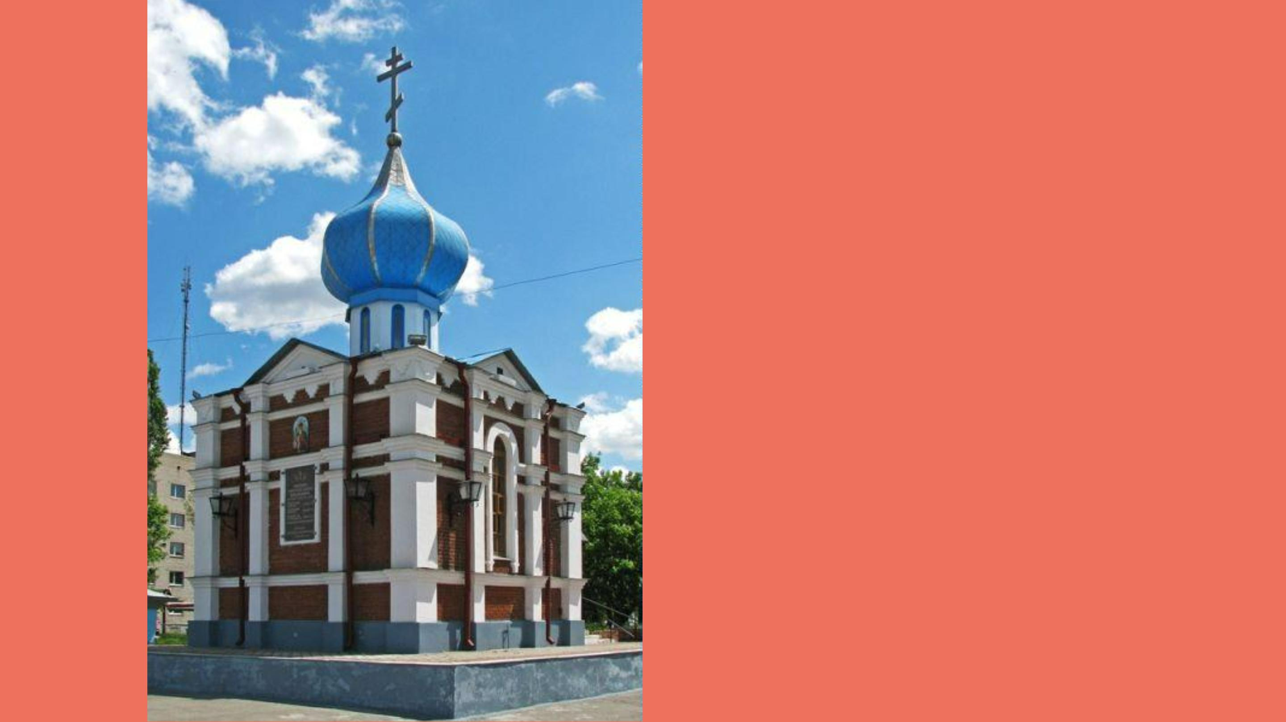
КАПЛИЦЯ МАЄ
КВАДРАТНУ ФОРМУ Т
НЕБЕСНО-БЛАКИТНИ
КУПОЛ

Slide 14
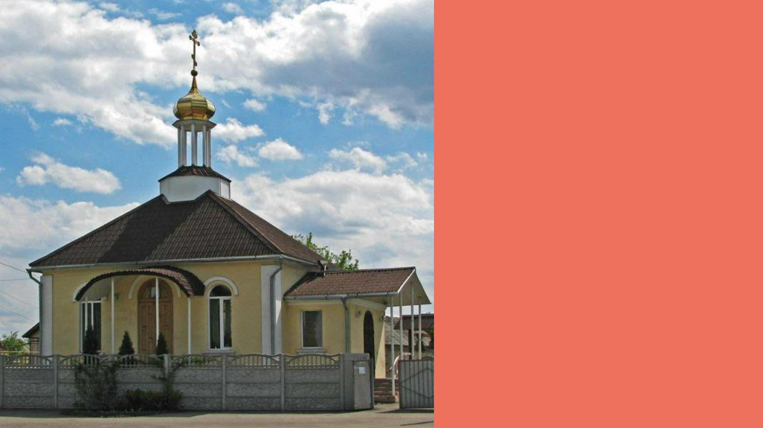
ЦЕРКВА
ПОБУДОВАНА НА
ПОДВІР'Ї МІСЦЕВО
МЕШКАНКИ
ЄВДОКІЇ НЄДОВЄС

Slide 15


Slide 16
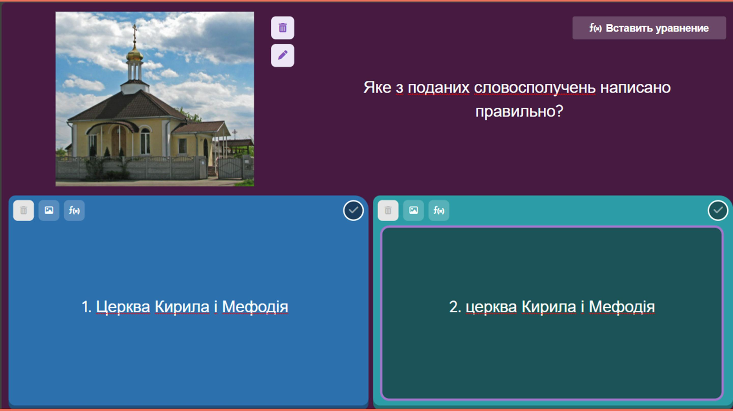

Slide 17
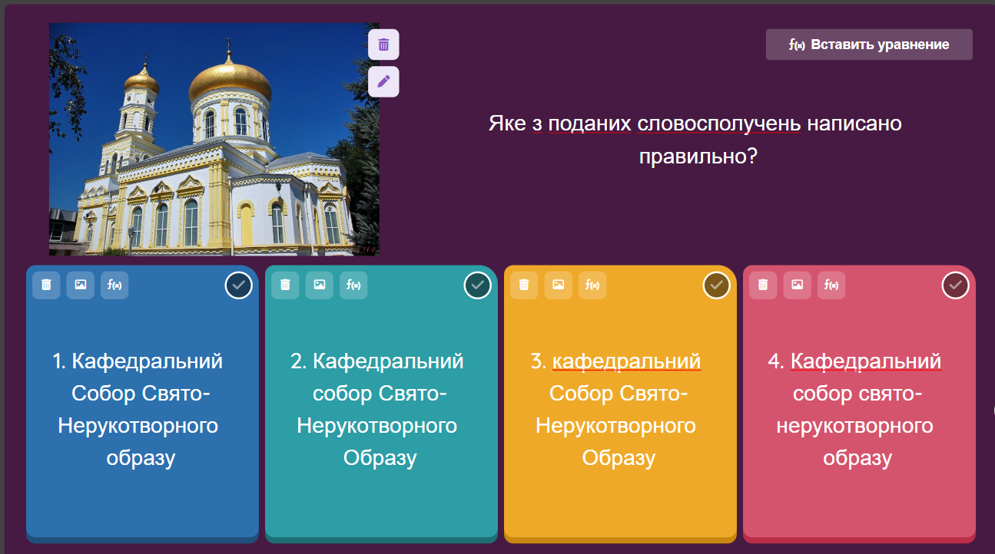

Slide 18
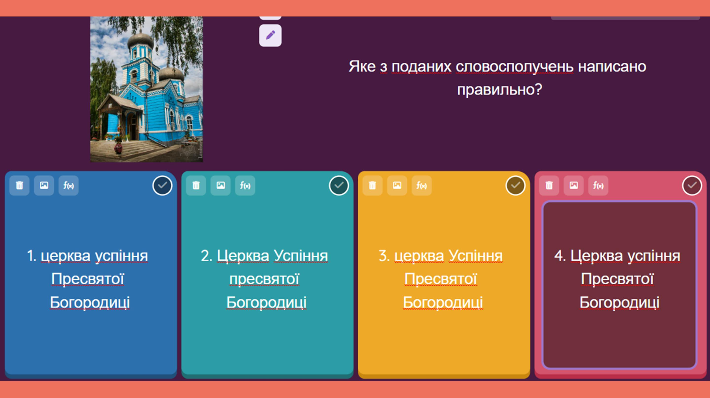

Slide 19
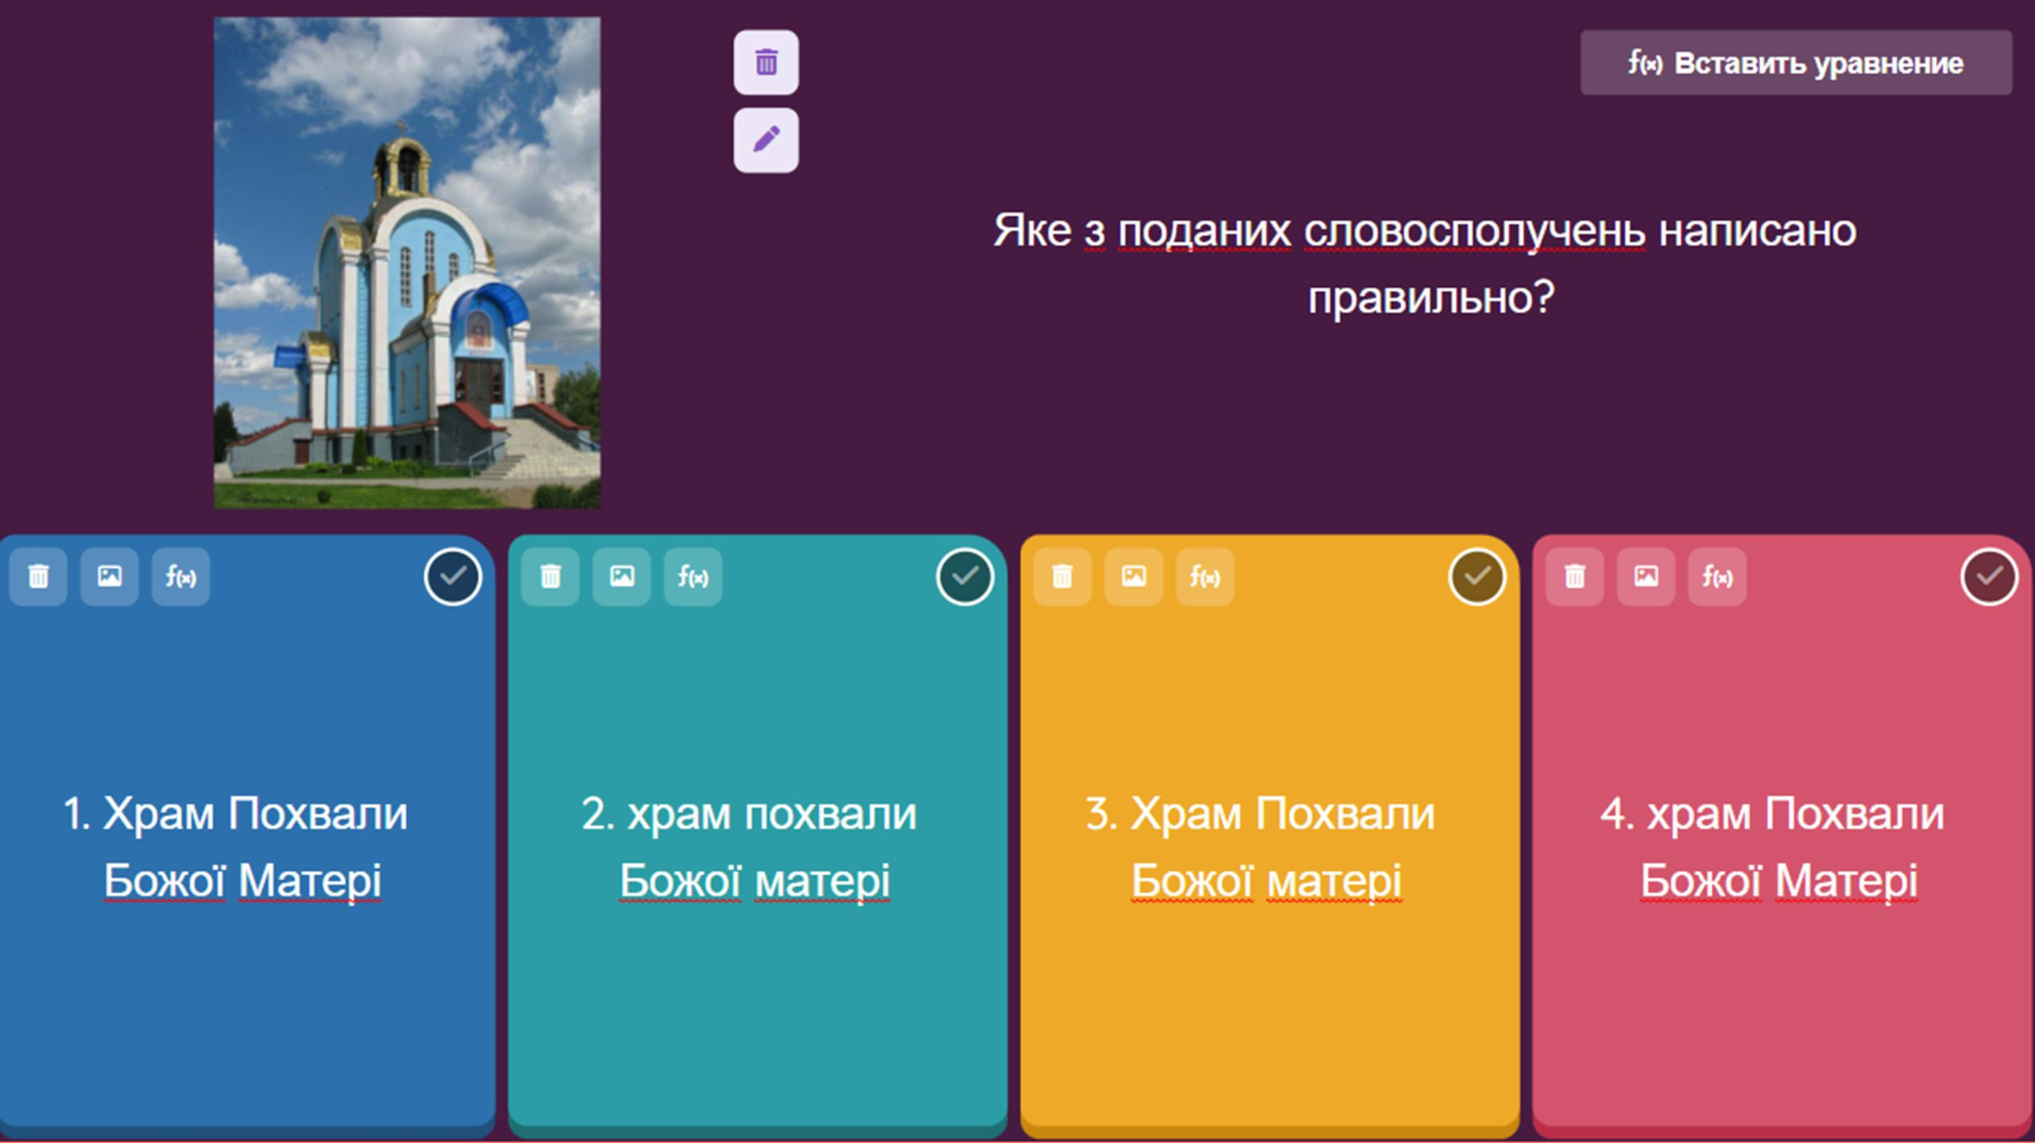

Slide 20
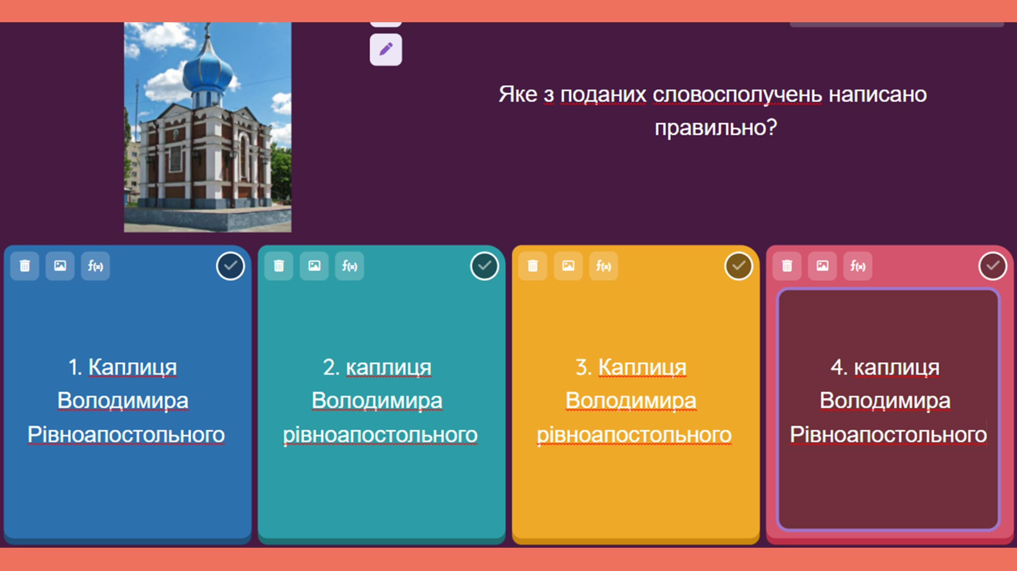

Slide 21
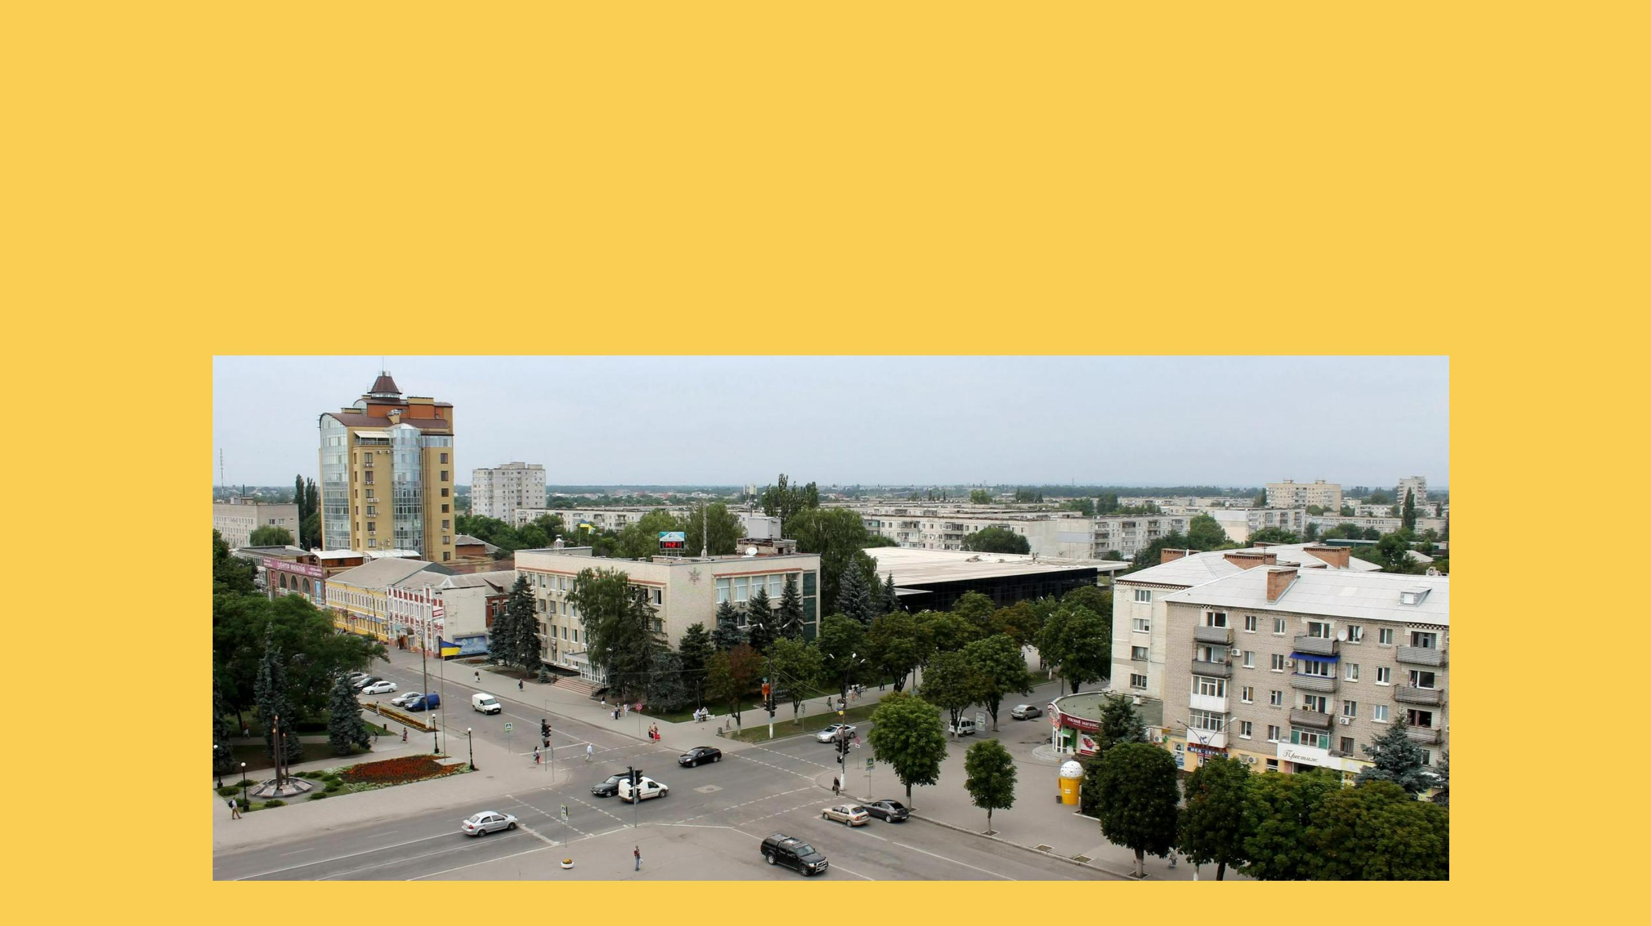
МОВОЗНАВЧА
ВІКТОРИНА
https://cutt.ly/s9veEys
"ПОДОРОЖ РІДНИМ
МІСТОМ"

Slide 22
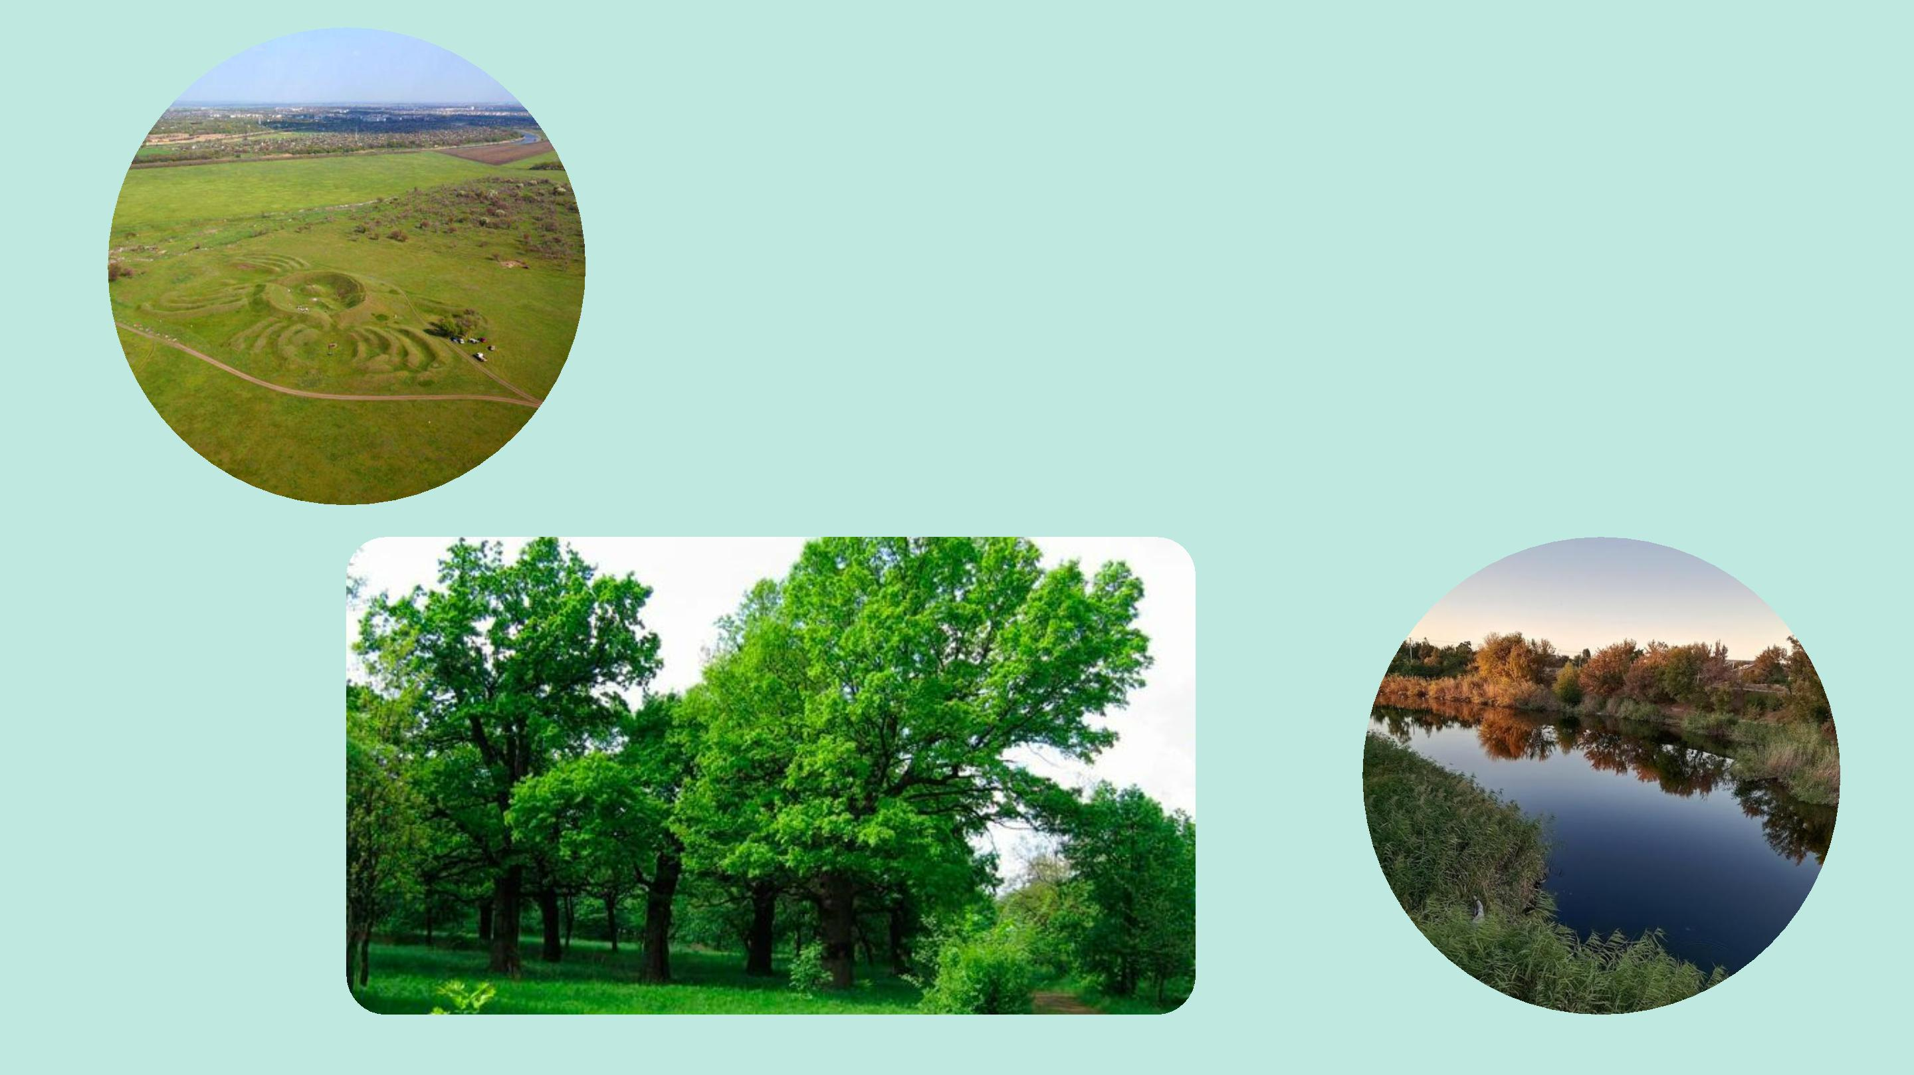
ВУЛИЦЯ
ВІДПОЧИНКУ

Slide 23

Х
М
А
Р
С
Л
І
В
А

Slide 24
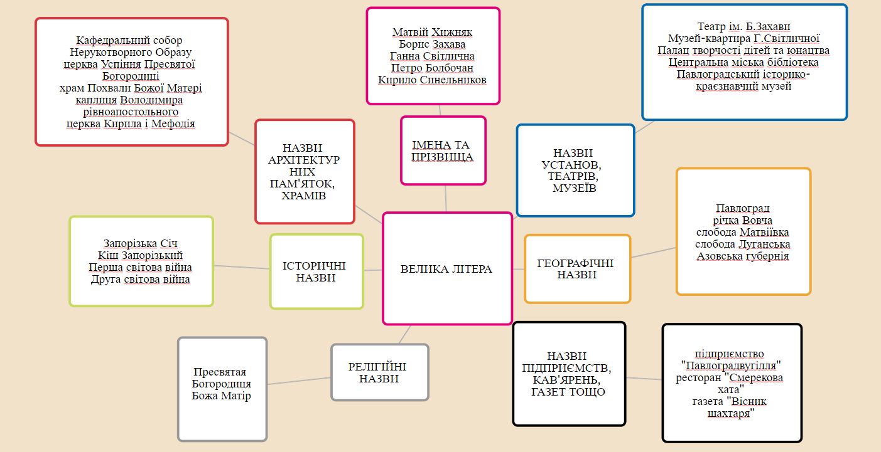

Slide 25

Рефлексія
Мені було
цікаво
Тепер я
можу
Мені
захотілося
Я дізнався

